Slide 1
ResNet-50을 바나나로 속이는 패치
데이터사이언스 1조
검증

Slide 2
목표
02
어떤 사진에 붙여도
AI가 "바나나"라고 답하는 패치
성공 기준
80%+
처음 보는 사진에서 banana 판정 비율
공격 대상: ImageNet으로 학습된 ResNet-50
Notes:
이번 단계는 인쇄나 YOLO 전에, 디지털 환경에서 공격이 실제로 통하는지만 확인합니다. 타깃은 ImageNet 954번 banana 클래스입니다.

Slide 3
어떻게 만들었나
03
노이즈 패치
무작위로 붙이기
ResNet-50
패치만 수정
무작위 색으로 시작
크기·각도·위치·밝기
매번 다르게
모델은 그대로 두고
banana 확률이
오르는 방향으로
1500 step 반복
Notes:
Brown et al. 2017 방식입니다. 무작위 변형(EOT): 면적 10~20%, 회전 ±45°, 위치 무작위, 밝기 0.75~1.25배. Loss는 -log p(banana)에 패치를 매끄럽게 하는 TV loss를 더했습니다. 배경 이미지는 Imagenette(ImageNet 10개 클래스, banana 없음) 학습용 9,469장. Adam lr 0.02, 배치 32.

Slide 4

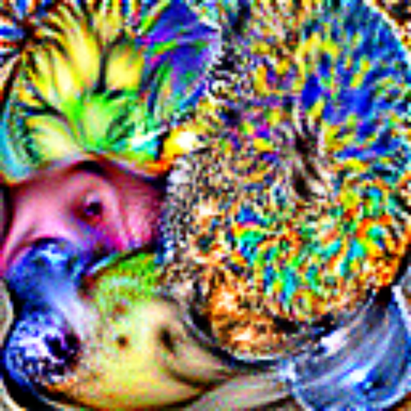
학습된 패치
04
시작: 무작위 노이즈
1,500번 학습 후
사람 눈에는 무늬일 뿐이지만, ResNet-50에게는 바나나
Notes:
RTX 4060 Ti에서 1,500 스텝 학습. 학습 배치 기준 banana 판정률 99.4%, 최종 loss 0.09. 약 300 스텝 만에 90%를 넘었습니다.

Slide 5
결과: 처음 보는 사진 1,000장
05
패치 없음
노이즈 패치
우리 패치
0%
0%
98.6%
ResNet-50이 banana라고 답한 비율 · 목표 80% 달성
같은 크기의 노이즈를 붙이면 전혀 속지 않는다. 학습된 무늬가 핵심.
Notes:
학습에 쓰지 않은 Imagenette val 이미지 1,000장. 패치 면적 10~20%, 회전 ±45°, 위치·밝기 무작위. banana 평균 확률 0.92.

Slide 6
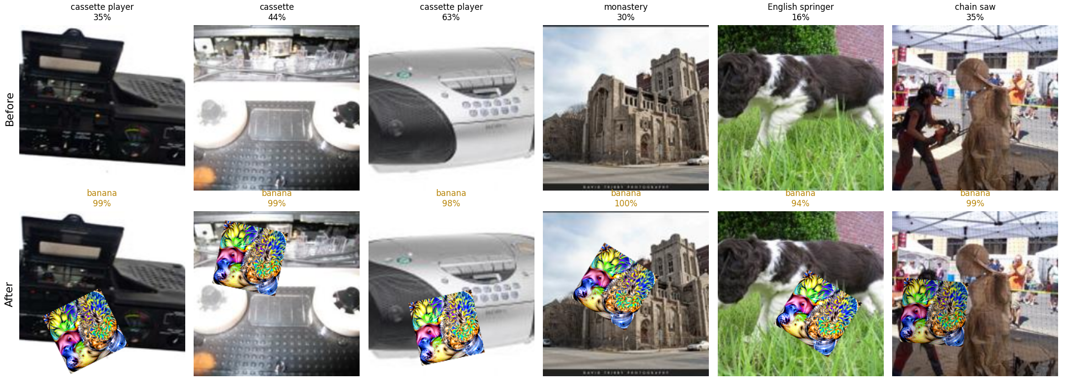
Before / After
06
모두 패치 하나로 banana로 인식.

Slide 7
유효 면적
07
면적 10%
90%
면적 6% 이하
~0%
Notes:
학습 범위(10~20%) 안에서는 90% 이상, 8%에서 51.5%로 급격히 떨어집니다. 인쇄할 때 카메라 화면의 10% 이상을 차지하도록 크게 들어야 합니다.

Slide 8
전이성 검증
08
전이성은 발현되지 않음.
다른 모델에서는 banana 판정이
0~5%에 그쳤음.
전이성을 얻으려면 여러 모델을
함께 속이도록 학습해야 할 것으로 보임.
Notes:
세 모델 모두 패치 없음·노이즈 패치는 0%. 우리 패치는 MobileNet-V2 5.1%, DenseNet-121 3.8%, VGG-16 0%. 기획 단계의 '대리 모델 하나로 다른 모델도 속인다'는 가정은 이번 설정에서는 확인되지 않았습니다.

Slide 9
다음 단계
09
1
2
3
전이성
YOLO
인쇄 · 시연
여러 모델을 함께
속이도록 학습
사람을 탐지하지 못 하도록.
인쇄한 패치로
웹캠 Before / After
Notes:
전이성: ResNet-50, VGG-16, MobileNet-V2 등 여러 모델의 loss를 합쳐 학습(앙상블). YOLO: objectness loss로 사람 박스 제거 (Thys et al. 2019). 인쇄: NPS로 인쇄 가능한 색만 사용. 코드: github.com/kimknifestring/cow_patch_project

